Slide 1
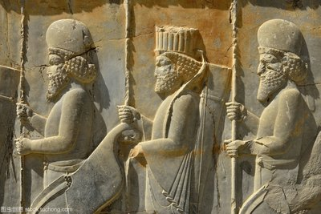
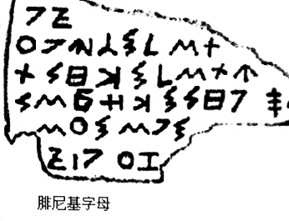
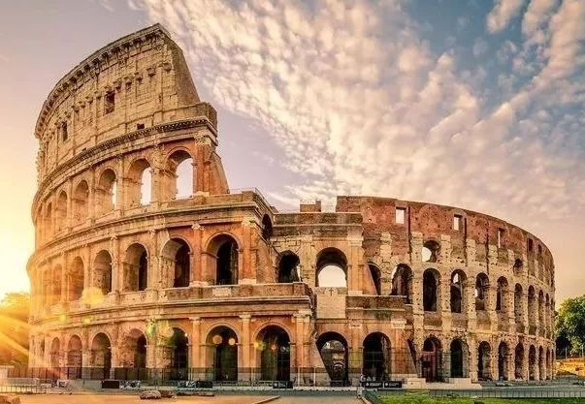
《中外历史纲要》下第一单元
第2课
扩展与交流——
古代世界的帝国
与文明的交流
Notes:
图一：波斯士兵浮雕

Slide 2
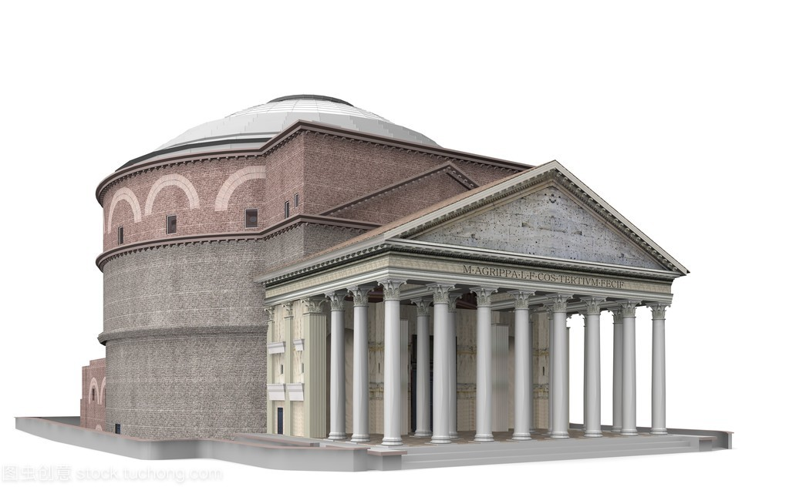
目 录
01
古代文明的扩展
重要条件
02
古代世界的帝国
促进发展
03
文明的交流
课程标准：
认识古代各大帝国的区域性影响和不同文明之间的早期联系。
Notes:
古罗马万神殿：罗马穹顶和希腊柱式、三角形门墙。

Slide 3
古代文明的扩展
01

Slide 4
01
古代文明的扩展
回顾：古代早期文明的特点？
区域分散、基本独立发展、呈现多元
由于有了农业，食物有了保障，人们定居下来，生活比较安定了，可以养活更多的孩子。为了养活这些人，人们就必须开垦更多的土地，于是在更多的地方出现农业。所以，农业是一种扩张的力量，它要求越来越多的土地。——钱乘旦
（1）结合材料与教材思考点：
哪些因素促使古代世界农耕文明的范围和影响不断扩大？
①农耕文明需要新土地以养活增加的人口，统治者需要更多土地获得税收；（必要性）
②农耕文明比较发达的社会分工，较高的劳动生产率，复杂的社会组织和管理系统等使其可以动员人力、物力。（可能性）
Notes:
古代文明为什么会由独立发展变成对外扩展？

Slide 5
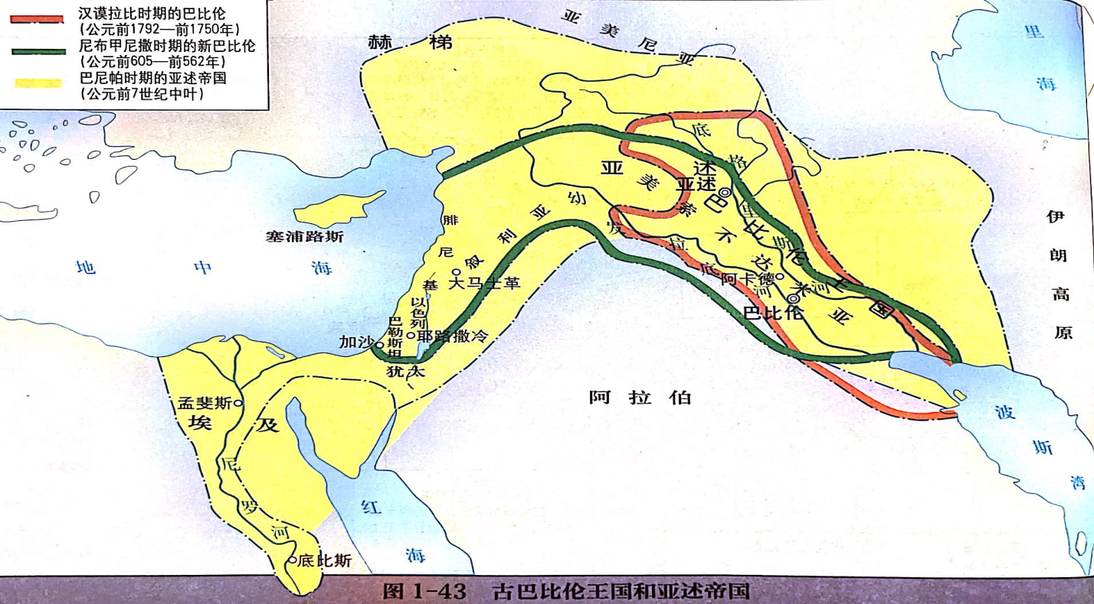
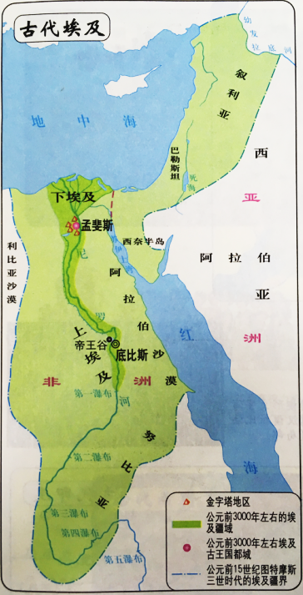
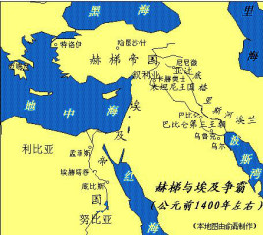
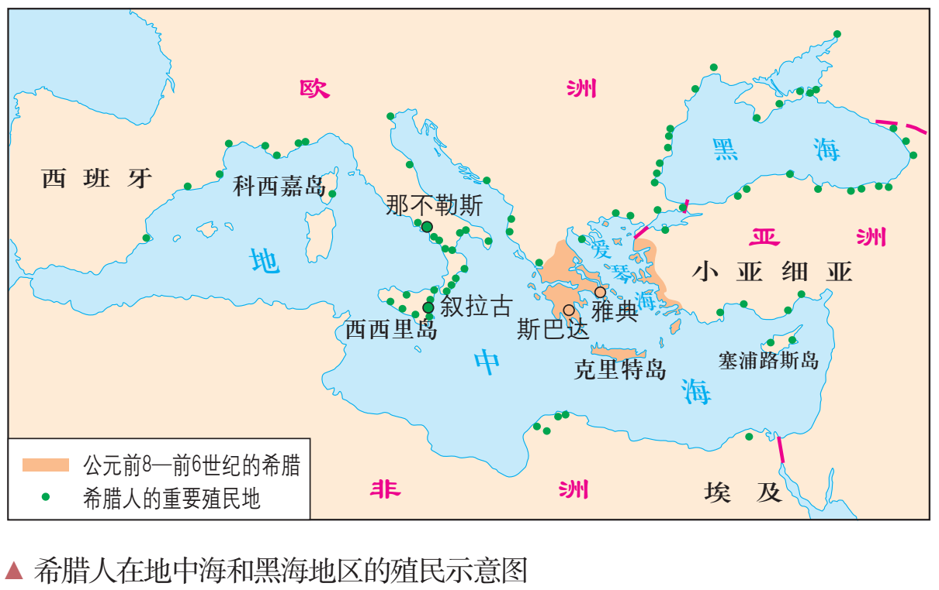
01
古代文明的扩展
（2）文明扩展的表现
海洋文明和大河文明的扩展有何区别？

Slide 6
01
古代文明的扩展
探究：海洋文明和大河文明的扩展有何区别？
文明类型 | 农耕文明 | 海洋文明
扩展区域
扩展方式
影响因素
扩展结果
扩展影响
西亚和北非的部分地区
地中海和黑海周边地区
武力战争
移民（殖民）
农耕文明区比较发达的社会分工、相对较高的劳动生产率、复杂的社会组织和管理系统
自身组织能力、
航海技术和武器的优势；
其他原因？
建立起统一的大帝国
众多独立于母邦的城邦
古代文明各自的扩展，使不同文明区相互连接起来，促进了大帝国的兴起

Slide 7
史料一：据古希腊历史学家希罗多德记载，约BC630年前后，铁拉岛七年无雨，颗粒无收，于是铁拉人用抽签的办法从每两兄弟中选一人到非洲殖民。中签者泪流满面地离开家乡，结成生死与共的患难弟兄，终于在异乡开辟出一片新天地。
史料二：到BC8世纪初，这种经济上的自给自足因人口压力而遭到破坏。渴望土地的农民不得不到海上去当海盗、商人或殖民者，或者三者兼而事之。到BC5世纪时地中海地区环布繁盛的希腊殖民地，成为与母邦一模一样的海外城邦。 ——斯塔夫里阿诺斯《全球通史》
问题1：依据上述材料概况希腊文明扩展的原因。
古希腊自然地理环境（山多地少）和工商业为主的经济需求；城邦小国寡民，资源少，人口过剩；城邦政治斗争的产物（失败的纷纷外迁）；
问题2：结合学思之窗和地图中希腊殖民地，古希腊人殖民扩张的特点？
沿地中海沿岸和黑海周边建立据点，未深入内地；建立独立于母邦的殖民城邦（一般沿袭母邦制度），并未形成统一帝国。
一是因为古希腊人不愿离海岸太远交通不便；
二是因为内地非希腊人势力较强会干扰其生活。

Slide 8
【探究】古代希腊海外殖民活动产生的影响
(1)给殖民地人民造成了巨大的灾难。希腊殖民者侵占土著居民的土地，掳掠奴隶、掠夺资料，进行商业剥削和海盗抢劫。
(2)促进了工商业的发展，壮大了工商业主阶层，通过反抗贵族斗争，奴隶制民主政治代替了贵族政治。
(3)加强了城邦和海外各地的联系，客观上促进了各城邦及希腊人与殖民地人民间的经济文化交流，为希腊接触并吸收埃及、巴比伦和腓尼基的文化提供了方便。

Slide 9
古代世界的帝国
02

Slide 10
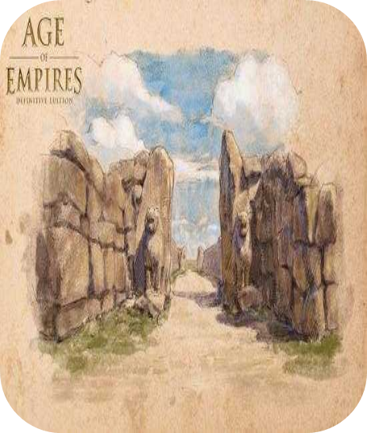
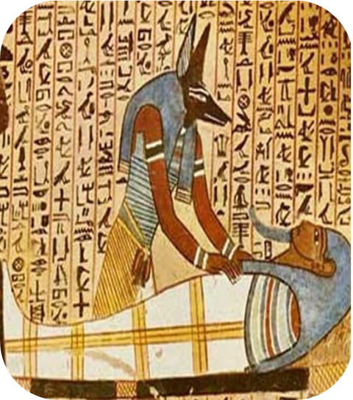
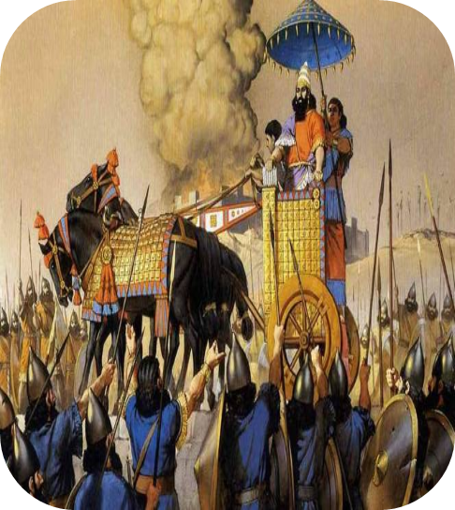
？
02
古代世界的帝国
是一个民族通过武力征服统治其它部落或族群建立的范围比较广大国家。
早期帝国
赫梯帝国
BC19-BC13
埃及新王国
BC16-BC11
亚述帝国
BC8-BC7末

Slide 11
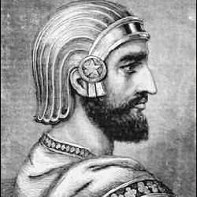
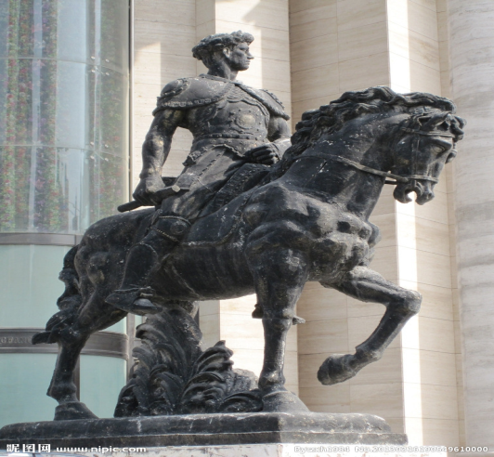
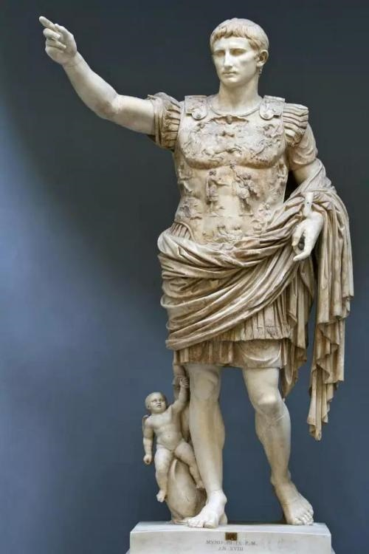
02
古代世界的帝国
世界历史进程中真正意义上的君主（皇帝）统治下地跨欧亚非三洲的强大帝国
居鲁士
亚历山大
屋大维
波斯帝国
亚历山大帝国
罗马帝国
仔细阅读教材P9~11内容，按如下要求完成三大帝国的资料卡片整理？
帝国：波斯帝国；亚历山大帝国；罗马帝国
建立时间
疆域概况
统治措施
帝国结局

Slide 12
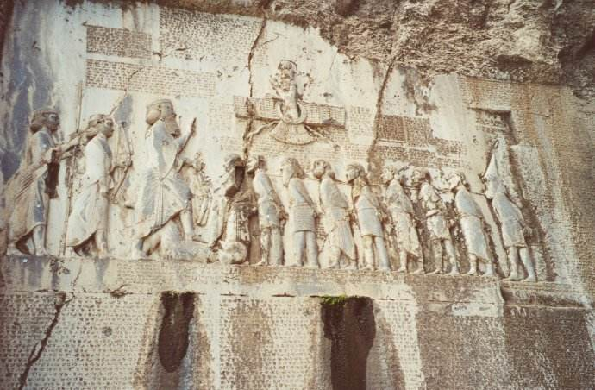
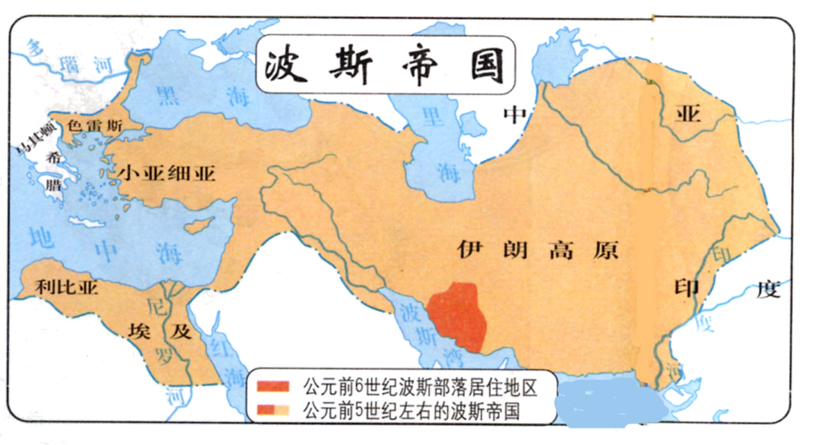
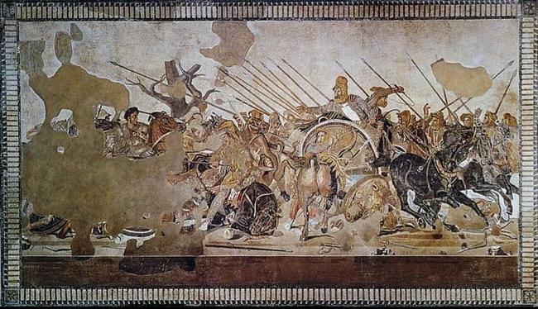
02
古代世界的帝国
帝国：波斯帝国
时间
疆域
措施
结局
BC6 世纪-BC4世纪
贝希斯敦铭文
伊朗高原、两河流域、小亚细亚、埃及、巴尔干半岛北部
奴隶制君主专制制度（继承西亚地区传统），国王是______
宣扬君权神授；
地方实行行省制，总督和军事长官牵制；
从中央到地方有比较完善的官僚体系和税收系统；
波斯人担任最重要职务
史料阅读
波斯国王大流士宣称：“凡忠信之士，我赐予恩典；凡不义之人，我严惩不贷……凡我给他们的命令，他们都遵行不误。
……靠阿胡拉马兹达之佑，我统治了这个王国。他立我为众王之王”——李铁匠选译《古代伊朗史料选辑》
材料二：为了治理范围广大的国家，亚述把地方划分为行省。官僚制度和常备军也在这两个地区发展起来。……波斯帝国兴起后，基本接受了亚述和埃及的制度，实行君主专制、并利用官僚队伍管理帝国。
马其顿亚历山大大帝灭波斯
《亚历山大在伊苏斯》绘画
Notes:
波斯崛起于伊朗高原，本来是个以草原游牧文化为背景的国家，但它灭四大帝国（米底、迦勒底、吕底亚和埃及），建28行省，却把农耕、游牧、航海众多文化背景不同的国族纳入同一片国土。 ——李零《波斯笔记》
波斯帝国建立后，其军事扩张并未停止，依然在继续。希波战争对波斯帝国来说是衰落的转折点，波斯帝国从此失去了扩张能力。希波战争消耗了波斯帝国大量的人力和物力，严重削弱了它的实力。此次战争暴露了它的弱点，激化了帝国内部的阶级矛盾和民族矛盾。 ——周启迪主编《世界上古史》

Slide 13
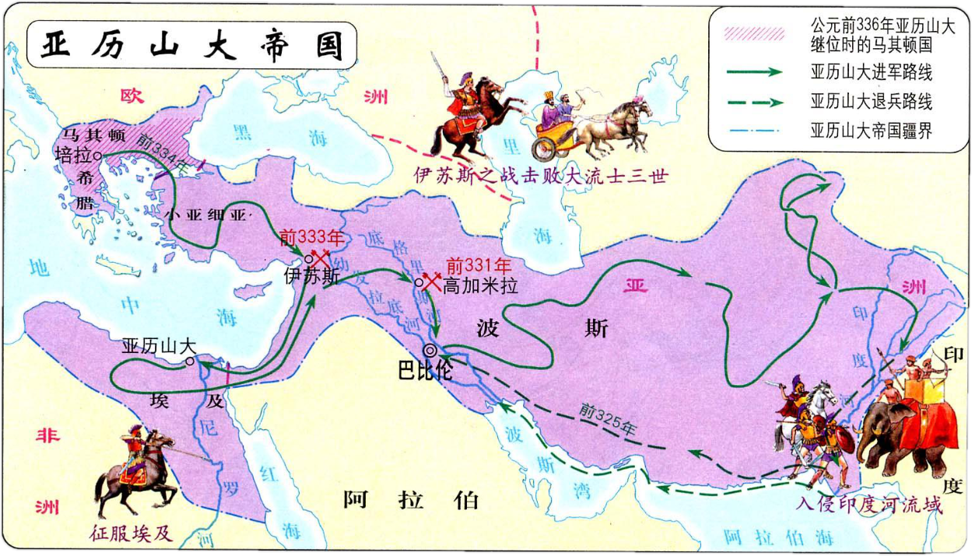
02
古代世界的帝国
（BC336-BC323）
帝国：亚历山大帝国
时间
疆域
措施
结局
BC4 世纪晚期
两河流域、小亚细亚、埃及、希腊地区、伊朗高原、印度河流域
奴隶制君主专制制度（继承波斯帝国的基本制度）；
宣扬君权神授，集政、军大权；
地方实行行省制；
任用马其顿人和希腊人担任最重要职务；
推广希腊文化
拓展思考：如何全面看待马其顿·亚历山大大帝的对外征伐？
消极性：亚历山大的征伐具有侵略性质，给被征服地区的人民带来了巨大的灾难，也掠夺了当地的无数财富。
积极性：亚历山大征伐后建立起的庞大帝国促进了东西方文化的交融，加强了东西方之间的经济和贸易往来。
亚历山大去世后，帝国很快陷入四分五裂；进入希腊化时代。后被罗马征服
【归纳总结】亚历山大帝国和波斯帝国的异同
Notes:
相同：都是地跨亚欧非三大洲的大帝国。
不同：①领土：波斯帝国疆域以两河流域为核心，亚历山大帝国以巴尔干半岛为核心。
②文化：波斯帝国民族、文化以中亚、西亚为主，亚历山大帝国以希腊为主。

Slide 14
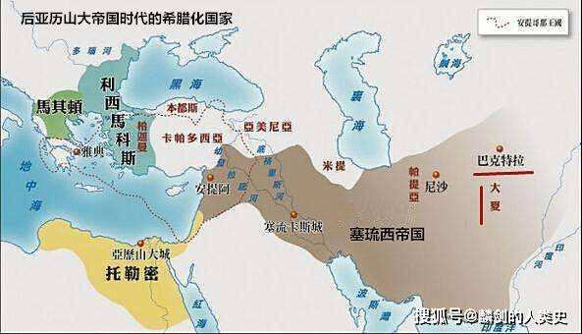
【课堂拓展】希腊化时代（BC323—BC30）
公元前323年，亚历山大去世，部下陷入混战，帝国逐渐分裂为托勒密埃及、塞琉古王国和马其顿三个国家。这些国家大多在政治、文化受古希腊文明影响，并与当地文化交流融合，称为希腊化国家。
希腊化时代，是指亚历山大大帝东征后的三个世纪里，古希腊文明和小亚细亚、叙利亚、美索不达米亚、埃及以及印度的古老文明相融合的一种进程。如果说以前的文明都是孤立发展的话，那么“希腊化”恰恰是使分散的希腊、埃及和印度文明走向了一体。——陈恒《希腊化时代研究的历史与现状》
希腊化时代的意义在于:它打破了历史上形成的东、西方各自独立发展的模型，将它们合二为一。……起先，埃及人和马其顿人是以征服者和统治者的身份去东方，强制推行希腊化模式。但在这一过程中，他们自己也发生了变化，使随后产生的希腊化文明成为一个混合物，而不是来自其他地区的移植物。最后，东方的宗教也传播到西方，大大地促进了罗马帝国和中世纪欧洲的转变。
——阿诺斯《全球通史》
Notes:
所谓希腊化是指亚历山大大帝东征(公元前 334 -前 323 年)后的三个世纪里, 古希腊 文明和小亚细亚 、叙利亚、美索不达米亚 、埃及以及印度的古老文明相融合的一种进程。

Slide 15
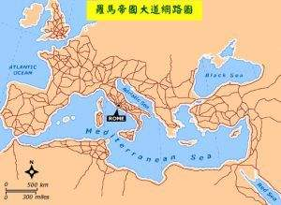
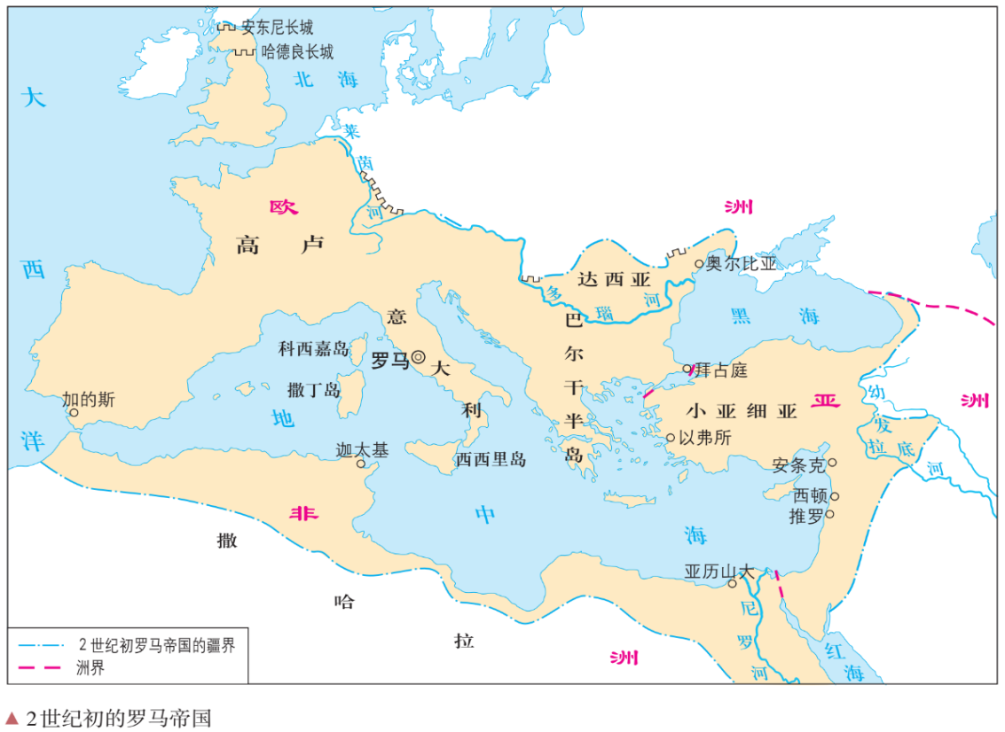
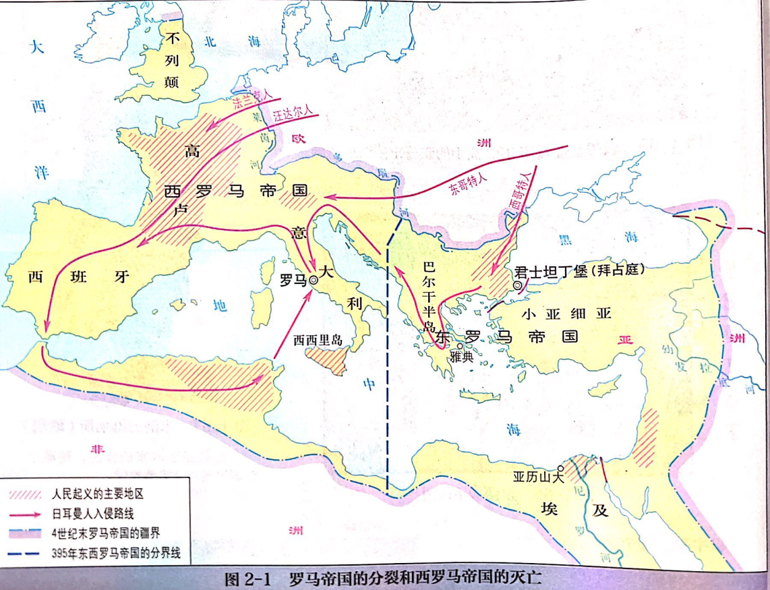
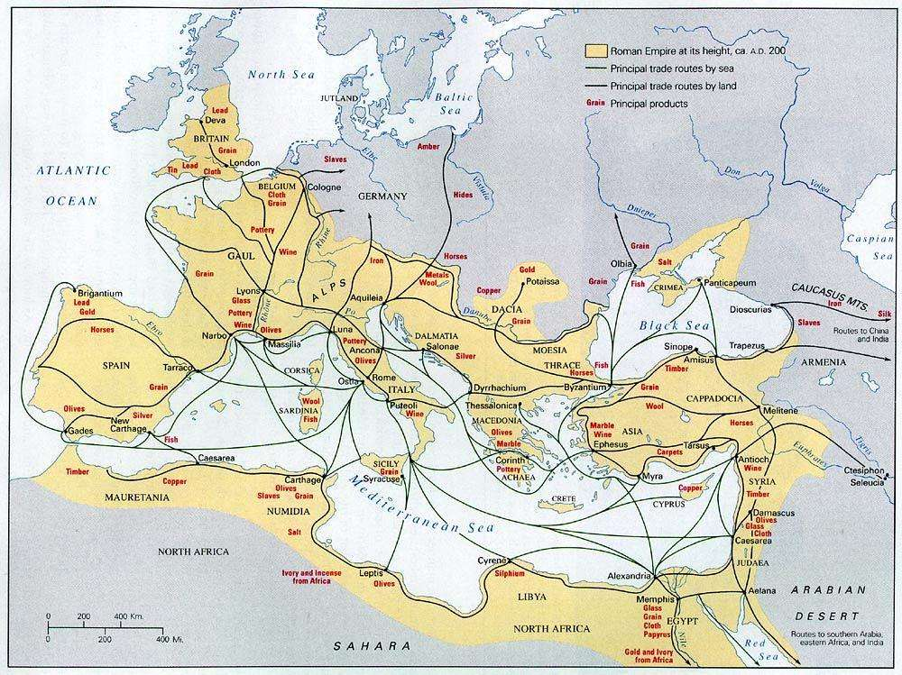
02
古代世界的帝国
2世纪初的罗马帝国
帝国：罗马帝国
时间
疆域
措施
兴盛与灭亡
BC27建立，1-2世纪全盛
从西班牙到两河流域、整个地中海周边
1.实行元首制，形成君主政治；大力发展奴隶制；建立官僚体制，采用职业军队征伐
2.地方推行行省制
3.建立通达四方的交通网络
4.1世纪基督教兴起于巴勒斯坦，4世纪成为罗马帝国国教
条条大路通罗马
——欧洲谚语
古罗马贸易地图
P13拓展思考：为何古代世界的大国都要修建大通道？
①.维护辽阔疆域统治的需要，如军队调动和快速传递消息；
②.便于征服和扩张，利于后勤补给的保障；
③.经济文化交流的需要，尤其是商品经济发展的需要。
1-2世纪繁荣，3世纪危机，
4世纪末帝国分裂，5 世纪后期西罗马帝国为日耳曼人所灭
标志着欧洲开始进入封建社会
Notes:
措施完之后——罗马帝国长期

Slide 16
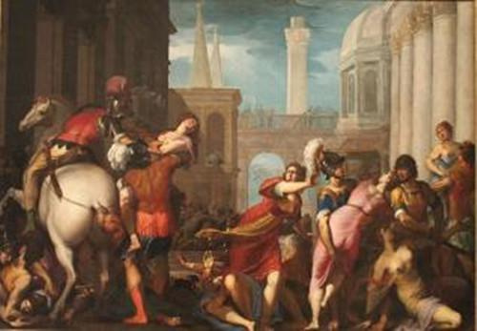
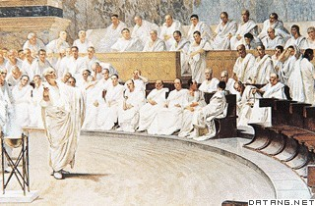
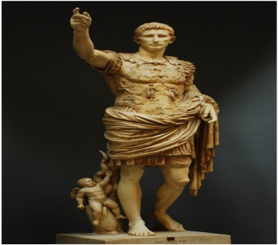
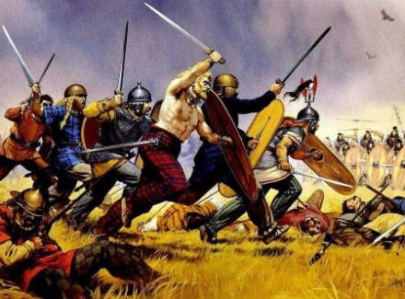
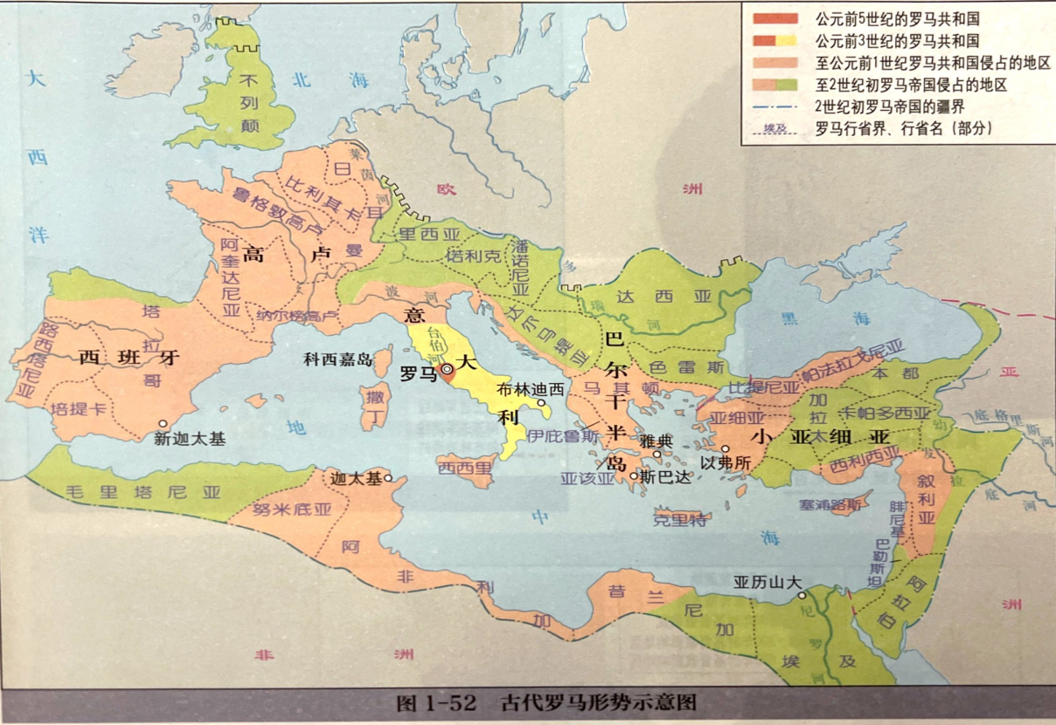
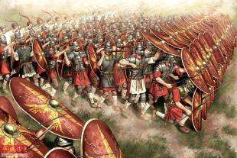
古罗马帝国发展历程
罗马建城以来
BC8世纪中
罗马共和国
BC509-BC27
罗马帝国
BC27-476
4
1
2
3
罗马分裂395-476
王政时代：君主制
贵族制——元老院
元首制——屋大维被授予奥古斯都
476年西罗马帝国灭亡
日耳曼人入侵
罗马军团
Notes:
（1）起源：古代罗马原是意大利中部的一个城邦。
（2）扩张：①凭借由公民组成的强大军队首先征服了意大利，接着向地中海地区扩张，征服了从西班牙到两河流域的整个地中海周边地区，把地中海变成罗马的内海。②在扩张过程中，罗马把被征服地区的大量居民卖为奴隶，奴隶制迅速发展起来。

Slide 17
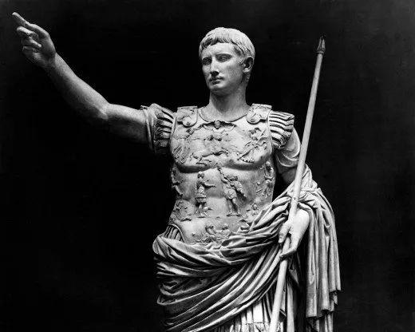
材料2：屋大维……首先用慷慨的赏赐笼络军队……然后再逐步地提高自己的地位，把元老院、高级长官乃至立法的职权都集于一身。 ——【古罗马】塔西佗著，王以铸等译《编年史》
元首制是一种过渡的政治制度, 这种制度是在特定的历史条件下形成的, 介于共和制与君主制中间。——王明毅:《从元首制到君主制---罗马帝国专制主义的确立》
材料2：公元前130年前后已建立9个行省。随着罗马国家的领土扩张，行省数目不断增加。各行省都派总督治理……总督拥有该行省的军事、民政和司法全权。 ——吴于廑、齐世荣主编《世界史古代史编》
材料3：罗马帝国到处都由罗马法官根据罗马法进行判决,从而使地方上的社会秩序都宣布无效，因为它们和罗马法不相符合。 ——马克思
制定罗马法，成为维护奴隶制统治的工具。
（从公民法→万民法）
Notes:
BC27元老院正式授予他“奥古斯都”(神圣、至圣至尊之意)的尊号；奥古斯都一直担任首席执政官，并享有保民官的权力，可以提交法律和有权否决任何公共事务。元首制通常被认为是“披着共和制外衣”的君主制，而后代史学家通常用皇帝来指称这个时期的国家领导人，并将屋大维改制后的罗马国家视为罗马帝国的开端。

Slide 18
思考: 罗马能够征服广大地区并且成功维持统治的原因有哪些？
提示: (1)与其强大的军队和制度创造密切相关。它的军队主要是由自由农民组成的公民兵，军纪严明，有强大的战斗力。
(2)罗马创造了同盟体系、行省制度和庇护制度，为统治被征服地区，广泛输出罗马文化，把被征服地区的人，特别是社会上层与罗马统治阶级紧密联系在一起。
（3）罗马建立了一整套比较合理法律体系，如制订万民法也保护被征服地区公民的利益，从而一定程度上获得了被征服地区的支持。
（4）罗马人善于学习吸收对手的军事、技术和文化，并有效地利用同盟者的力量，始终能够获得比较充足的人力和物力。

Slide 19
02
古代世界的帝国
总结思考：找找三大帝国统治的共性？
帝国 | 波斯帝国 | 亚历山大帝国 | 罗马帝国
时间
疆域范围
统治概况
衰亡时间
公元前6世纪
公元前4世纪末
BC27建立，1-2世纪全盛
伊朗高原、小亚细亚、埃及、两河流域 、巴尔干半岛
两河流域、小亚细亚、埃及、希腊地区、伊朗高原、印度河流域
从西班牙到两河流域、整个地中海周边
1.继承西亚的君主专制，宣扬君权神授。
2.地方实行行省制
3.建立比较完善的官僚体系和税收系统
1.继承波斯帝国基本制度，宣布君权神授，集政治军事等大权于一身；
2.地方实行行省制。
3.推广希腊文化
1.建立元首制，大力发展奴隶制；建立官僚体制
2.地方推行行省制
3.基督教兴起，4世纪成为罗马帝国国教
公元前4世纪末，被马其顿灭亡
亚历山大死后，帝国分裂为三个希腊化国家
4世纪末帝国分裂，5 世纪后期西罗马帝国灭亡
共性1：都通过武力扩张，形成了地跨欧亚非的庞大帝国，幅员辽阔，民族众多，成分复杂，在地方实行行省制
共性2：本质都是奴隶制君主专制帝国，依靠官僚体系和军队维持
共性3：统治中后期都伴随阶级矛盾激化，最后由于边境出现强大的对手，帝国逐步走向瓦解和覆灭
共性4：庞大的帝国都推动了各地区文明之间交流的不断发展

Slide 20
文明的交流
03
Notes:
希腊式建筑见证文明的交流。

Slide 21
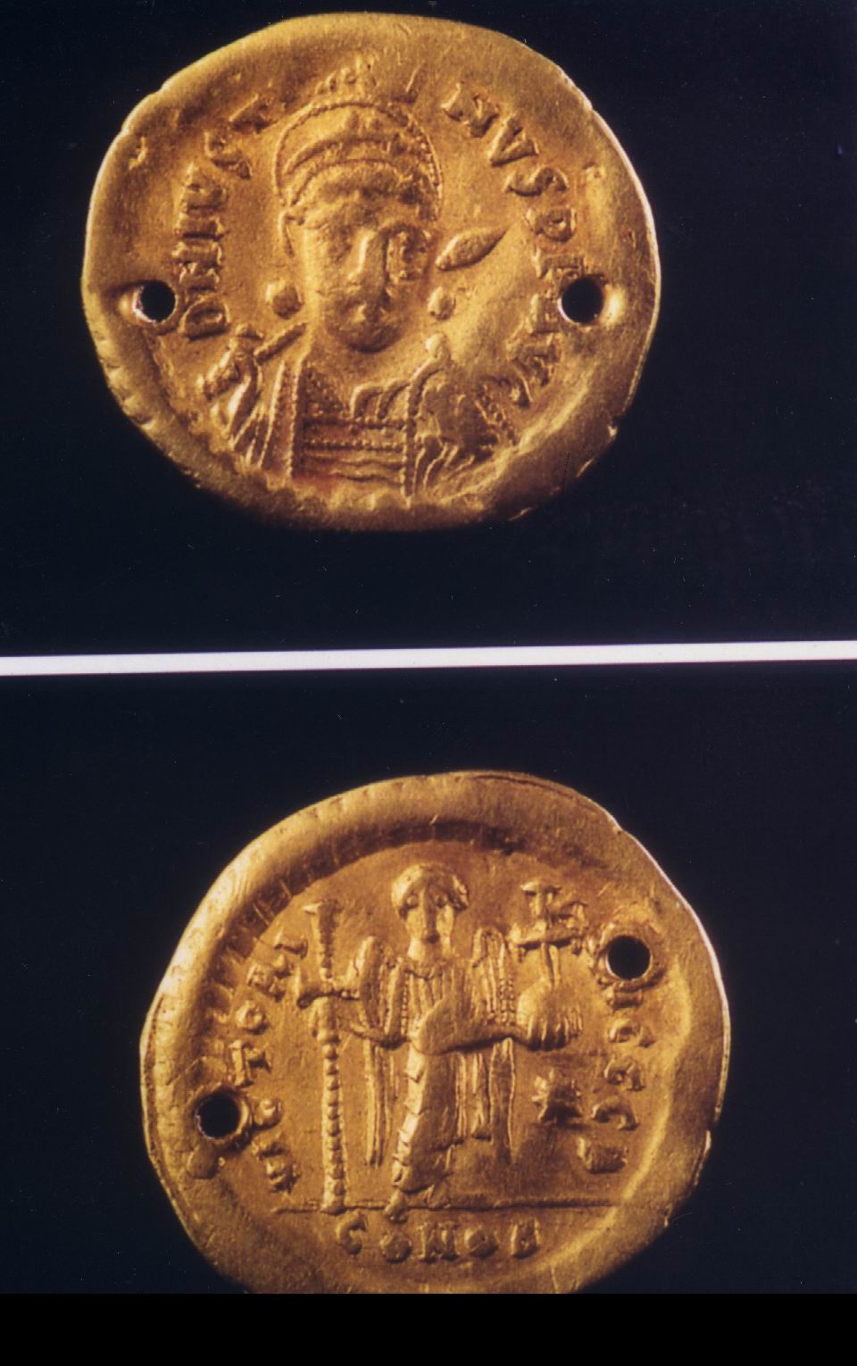
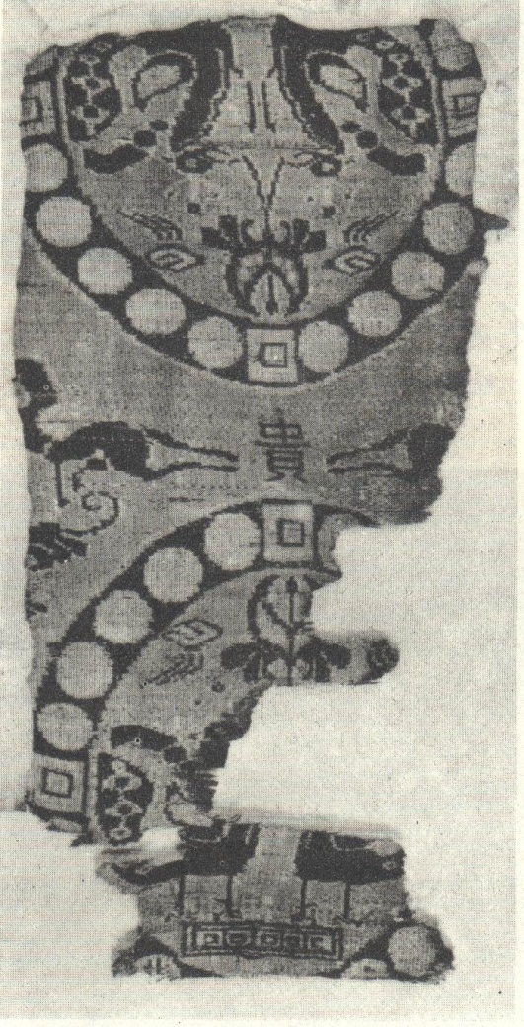
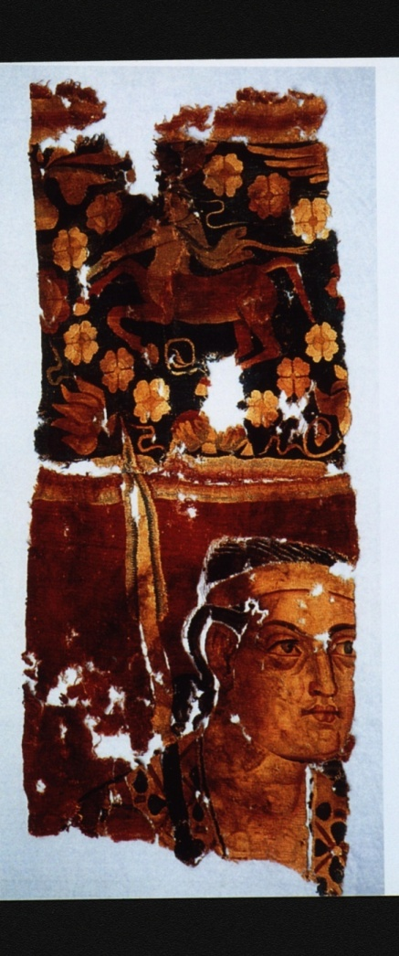
罗马出土的汉代丝绸
中国出土罗马金币

Slide 22

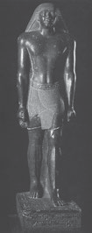
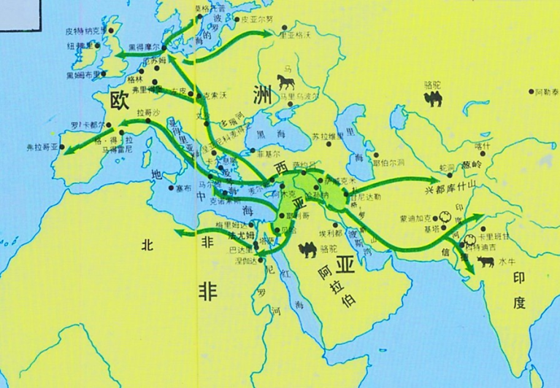
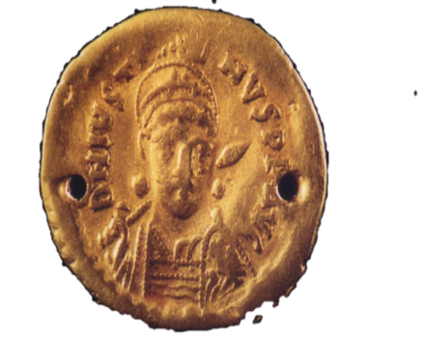
03
文明的交流
阅读教材思考文明交流具体表现在哪些方面？
经贸
往来
思想
文化
生产
技术
字母
文字
汉朝与罗马（大秦）：
波斯帝国时丝绸已达地中海东岸
东汉班超派甘英出使大秦
2世纪罗马商人到达洛阳
西亚神话影响希腊神话
希腊雕刻借鉴埃及雕刻
西亚农耕技术传入中亚、欧洲和北非的一些地区
西亚冶铁技术扩散到埃及和希腊等地
西亚地区首创腓尼基字母文字，影响不断扩大
中国出土罗马金币
文明交流总趋势：交流不断加强，相互影响不断扩大
西亚农耕技术传播图

Slide 23
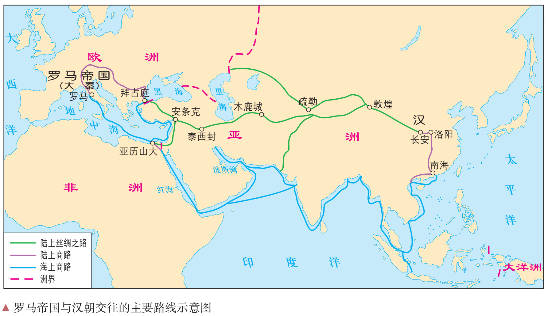
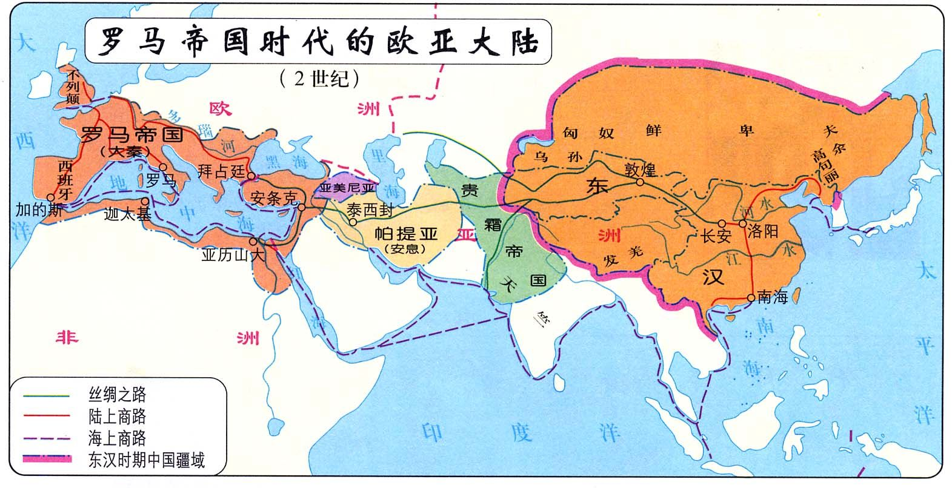
1.通过丝绸之路实现交往
教材P13问题探究
2.以经济交流为主
《后汉书·西域传》对大秦有如下记载：
“以金银为钱，银钱十当金钱一。与安息、天竺交市于海中，利有十倍。其人质直，市无二价。谷食常贱，因用富饶。邻国使到其界首者，乘驿诣王都，至则给以金钱。其王常欲通使于汉，而安息欲以汉缯彩与之交市，故遮阂不得自达。至桓帝延熹九年，大秦王安敦遣使自日南徼外献象牙、犀角、玳瑁，始乃一通焉。其所表贡，并无珍异，疑传者过焉。”
3.从间接经贸文化交流到直接交往

Slide 24
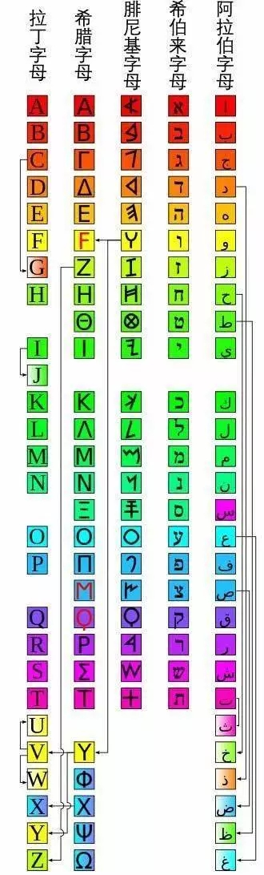
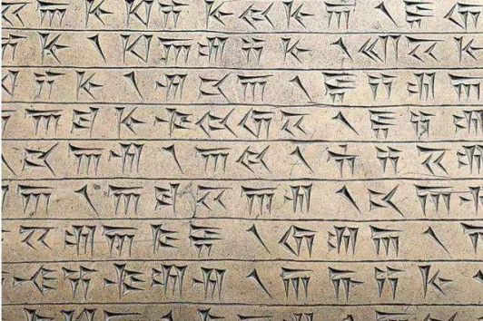
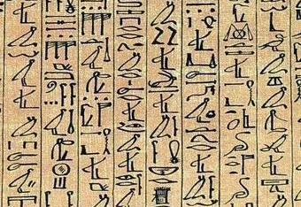
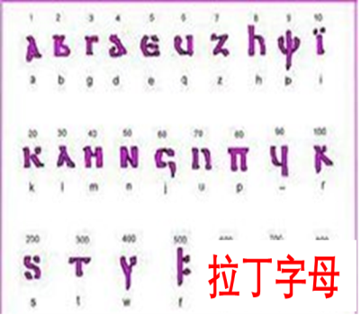
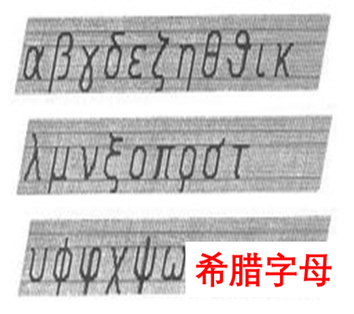
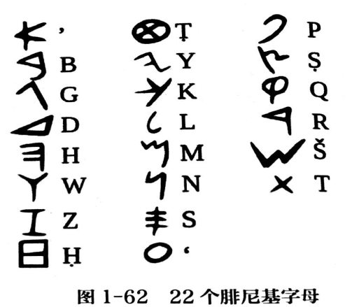
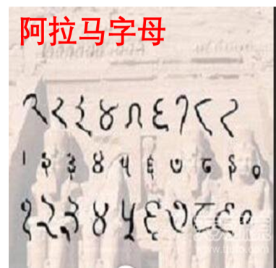
03
文明的交流
字母文字的推广
P12思考点：为什么字母文字会广泛流行？
古代西亚字母
埃及字母
印度字母
……
向西传播演变
字母文字的起源
在东方发展演变
字母文字推广的原因：
字母文字自身优势，符号少，易记忆，书写简便，有固定读音，表音不表意；而象形文字则有大量符号需要记忆。
古代亚欧非各帝国商业比较发达，为经济交往方便记录，字母文字发明并推广。

